Slide 1
Onde
estamos ?

Slide 2

Movimento Espírita é o conjunto de atividades que visa colocar a Doutrina Espírita ao alcance e serviço da Humanidade através do estudo, prática e divulgação....
Notes:
Fundação da FEB – 2 DE JANEIRO DE 1884

Slide 3


Federação Espírita Brasileira/ FEB
Missão
Oferecer a Doutrina Espírita ao ser humano por meio do seu estudo, prática e difusão, pela união solidária dos espíritas e unificação das instituições espíritas, contribuindo para a formação do homem de bem.
Fonte FEB

Slide 4
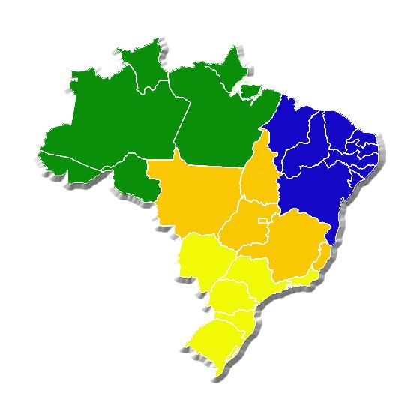
Conselho Federativo Nacional -FEB
Região Norte
Acre, Amapá, Amazonas, Pará,
Rondônia e Roraima
Comissão Regional Norte
Região Nordeste
Alagoas, Bahia, Ceará, Maranhão,
Paraíba, Pernambuco, Piauí,
Rio Grande do Norte e Sergipe
Comissão Regional Nordeste
Região Centro
Distrito Federal, Espírito Santo, Goiás,
Mato Grosso, Minas Gerais e Tocantins
Comissão Regional Centro
Região Sul
Mato Grosso do Sul, Paraná, Rio de Janeiro, Rio Grande do Sul, Santa Catarina e São Paulo
Comissão Regional Sul

Slide 5

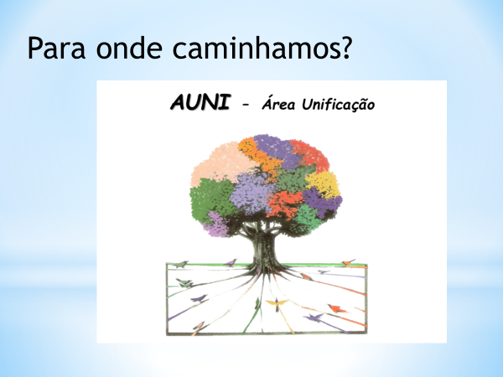
Missão do CEERJ
Congregar as Instituições Espíritas do Estado do Rio de Janeiro, como entidades autônomas e solidárias, promovendo a união do Movimento Espírita, a divulgação, o estudo e a prática da Doutrina Espírita,

Slide 6
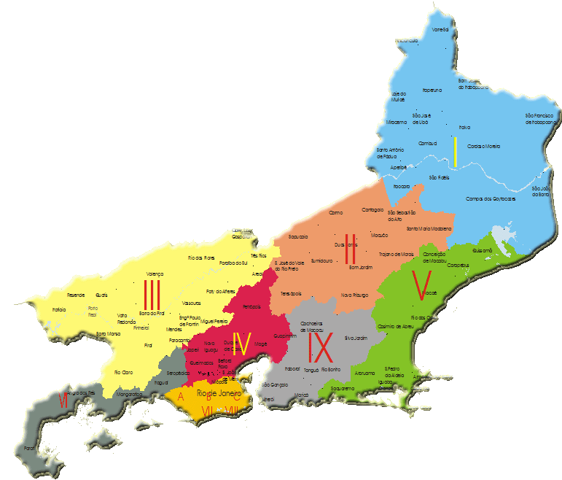

7 Áreas –
  9 REUNIR
45 CEU
691 IEA
CEERJ, REUNIR, CEU e IEA
Estrutura do Movimento Espírita
Notes:
DADOS DE MARÇO DE 2019

Slide 7

Unificação
Relações Externas
ACSE
Adminstrativa
Educação Espírita
AçõesEstratégicas
Financeiro

Slide 8
Ações Estratégicas –promove a integração das diversas áreas , dirige o Centro de Pesquisas /Memoria e elabora o plano Estratégico da Federativa.
Administração :dirige o Serviço de Gestão Corporativa, o Serviço de Secretaria e representa o CEERJ junto aos órgãos oficiais.
Financeiro –dirige os Serviços de gestão Orçamentária, Gestão Financeira, a Editora e \livraria do CEERJ
Comunicação Social Espírita –dirige os Serviços de Gestão de Conteúdo, Esperanto, Midia Impressa, Relações publicas, Artes e Tecnologia da Informação
Educação Espírita dirige os Serviços de Evangelização da Familia, de Atividades Mediunicas, de Atendimento Espiritual, de Assistência e Promoção Social Espírita , de Estudos do Espiritismo
Relações Externas – representa o CEERJ em sessões solenes, cultos ecumênicos, congressos, concentrações, encontros , simpósios, de caráter municipal, estadual e dirige o Serviço de Ações junto à Sociedade
Unificação –representa o CEERJ junto ao CFN/FEB e nos eventos do movimento espírita, dirige o Serviço de Apoio à Casa Espírita e promove a criação, aproximação e implementação de novas Instituições no RJ.

Slide 9
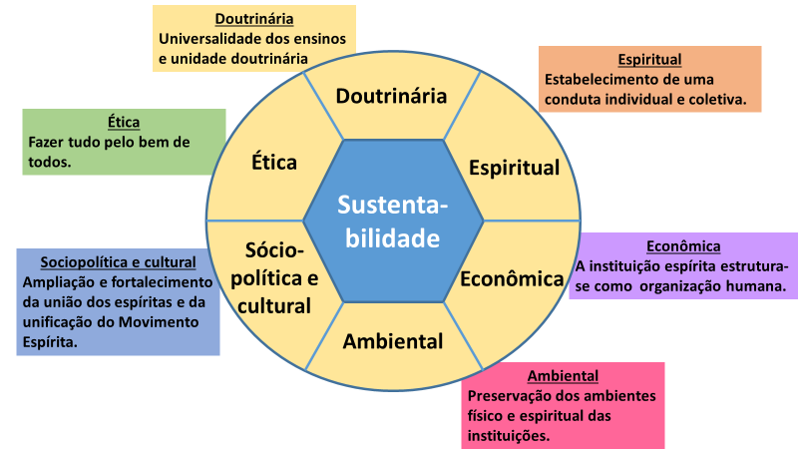
A Ação federativa

Slide 10
Sustentabilidade –
Etica –Regra no Bem proceder- esforço para viver os ensinamentos de Jesus
Sociopoliticocultural- requer planejamento, um compartilhamento de visão, formação de equipes e preparação de lideranças
Doutrinária-Compromisso em manter a Doutrina Espírita tal qual nos deixou Kardec com os ensinos dos espíritos . O Espiritismo é”a ciência nova que vem revelar aos homens por meio de provas irrecusáveis a existência e a natureza do mundo espiritual e as suas relações com o mundo corpóreo.”
Espiritual - conjunto de ações que buscam o estabelecimento de uma conduta pessoal e grupal de conformidade com as orientações da equipe espiritual do movimento e da casa espírita , adotando como comportamentos diários a prece, a meditação. a reflexão, o exercício salutar da mediunidade e o trabalho no bem evitando perturbações espirituais
Econômica –planejamento de eventos, formas de adquirir recursos para a casa e o movimento espírita, potencializando as formas de divulgação amparados nos valores éticos do Espiritismo
Ambiental – preparação do ambiente que vai nos acolher em breve, com a adoção de medidas que facilitem o consumo consciente e vigilância no teor de nossas conversas.

Slide 11


Como é desenvolvido o processo de unificação?
REUNIR
coordenação de esforços e auxílio recíproco.

Slide 12

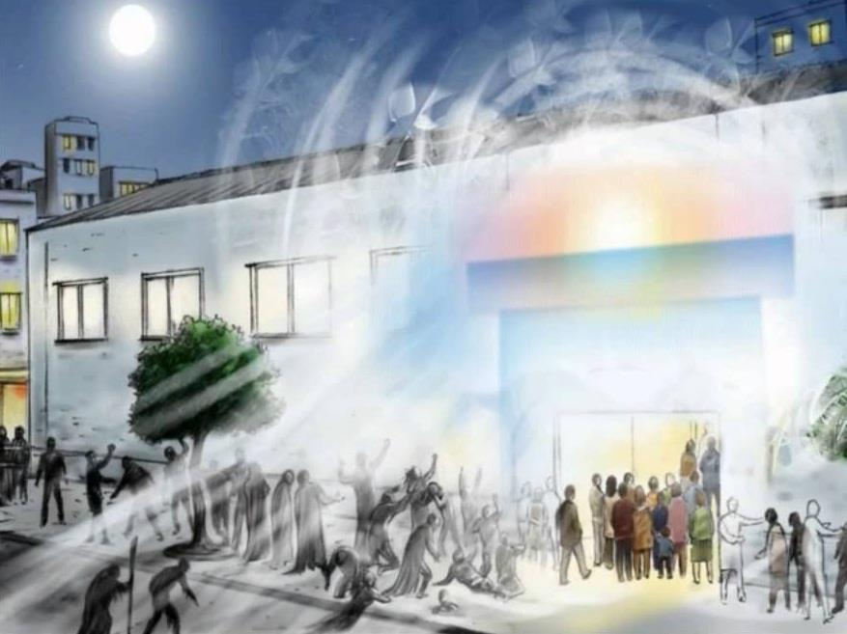
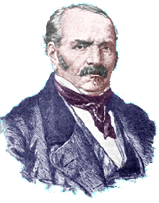
C
CENTROS ESPÍRITAS
“Esses grupos, correspondendo-se entre si, visitando-se, permutando observações, podem, desde já, formar o núcleo da grande família espírita, que um dia consorciará todas as opiniões e unirá os homens por um único sentimento: o da fraternidade, trazendo o cunho da caridade cristã.”
Allan Kardec
(O Livro dos Médiuns – cap. XXIX – item 334)
054
Notes:
54

Slide 13
Ações e projetos para os CEU (fonte EREU.2019)
Promover amplo trabalho de divulgação da DE em todos os centros espíritas de acordo com os documentos publicados(evangelização da infância, da juventude, da família, no atendimento espiritual, nos grupos de estudo, atividade mediúnica, na assistência e promoção social, relações externas ...
Realizar encontros, seminários e oficinas de trabalho voltadas à capacitação dos tarefeiros.., semanas/mês espirita, feira de livros, jornada de estudos...
Visitar as casas espíritas levando o apoio fraternal ...
Mapear das atividades oferecidas...
Estimular as atividades de compartilhamento de práticas e de campanhas sugeridas pela Federativa.

Slide 14
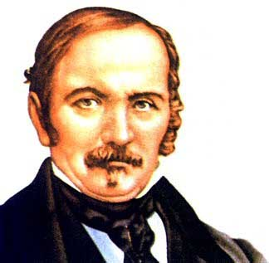
“Allan Kardec nos estudos, nas cogitações, nas atividades, nas obras, a fim de que a nossa fé não se faça hipnose, pela qual o domínio da sombra se estabelece sobre as mentes mais fracas, acorrentando-as a séculos de ilusão e sofrimento.”
Bezerra de Menezes-
(mensagem Unificação recebida por Chico Xavier em reunião na Comunhão Espírita Cristã em 20/04/1963, em Uberaba, publicada em Reformador de dez 1975)

Slide 15
Para onde caminhamos ?

Slide 16
Ismael, o vosso guia, tomando a responsabilidade de vos conduzir ao grande templo do amor e da fraternidade humana, levantou a sua bandeira, tendo inscrito nela – Deus, Cristo e Caridade. Forte pela dedicação, animado pela Misericórdia de Deus, que nunca falta aos trabalhadores, sua voz santa e evangélica ecoou em todos os corações, procurando atraí-los para um único agrupamento onde, unidos, teriam a força dos leões e a mansidão dos pombos; onde unidos, pudessem afrontar todo o peso das iniquidades humanas... onde, se pudesse formar um grande dique à onda tempestuosa, das paixões, dos crimes e dos vícios que avassalam a Humanidade inteira!
Mensagem de Allan Kardec,ditada a Frederico Junior, livro :A Prece Seg. o Espiritismo.

